Slide 1
CENTRO ESCOLAR ALBATROS
ING GRETHEL SALDIVAR HERRERA

Slide 2
REPASO PARA EL EXAMEN
Determinar la velocidad que lleva un conejo si avanza 158 m en un tiempo de 14 segundos
Datos
Formula
Sustitución
Resultado
Calcular la velocidad que lleva un motociclista si avanza 1000 m en un tiempo de 1 min
Datos
Formula
Sustitución
Resultado
Determinar la velocidad que lleva un objeto si avanza 2600 cm en un tiempo de 50 segundos
Datos
Formula
Sustitución
Resultado
Calcular la velocidad que lleva un automóvil si avanza 13500 m en un tiempo de 0.2 h
Datos
Formula
Sustitución
Resultado

Slide 3
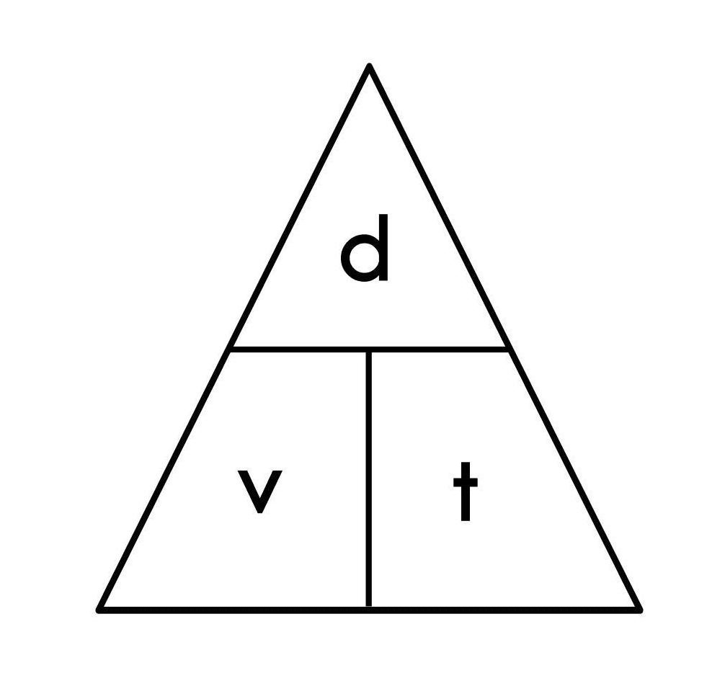
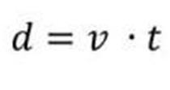
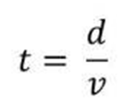
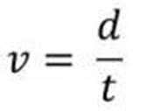
FORMULAS DE VELOCIDAD

Slide 4
EJERCICIOS
Datos
Formula
Sustitución
Resultado

Slide 5
Datos
Formula
Sustitución
Resultado

Slide 6
Datos
Formula
Sustitución
Resultado

Slide 7
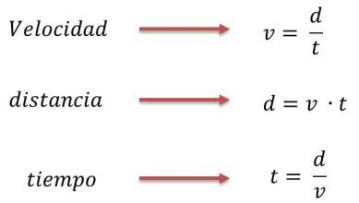

Slide 8
ACTIVIDAD: REALIZA LOS SIGUIENTES EJERCICIOS COLOCANDO TODAS LAS OPERACIONES NECESARIAS PARA LLEGAR AL RESULTADO
Determina la velocidad que lleva un ciclista si recorre una distancia de 450 m en un tiempo de 1.5 min
Calcular la distancia que recorre un cuerpo si lleva una velocidad de 12.5 m/s y transcurre un tiempo de 50 s
¿qué tiempo habrá transcurrido si un vehículo recorre una distancia de 2 km con una velocidad de 30 m/s?

